Slide 1
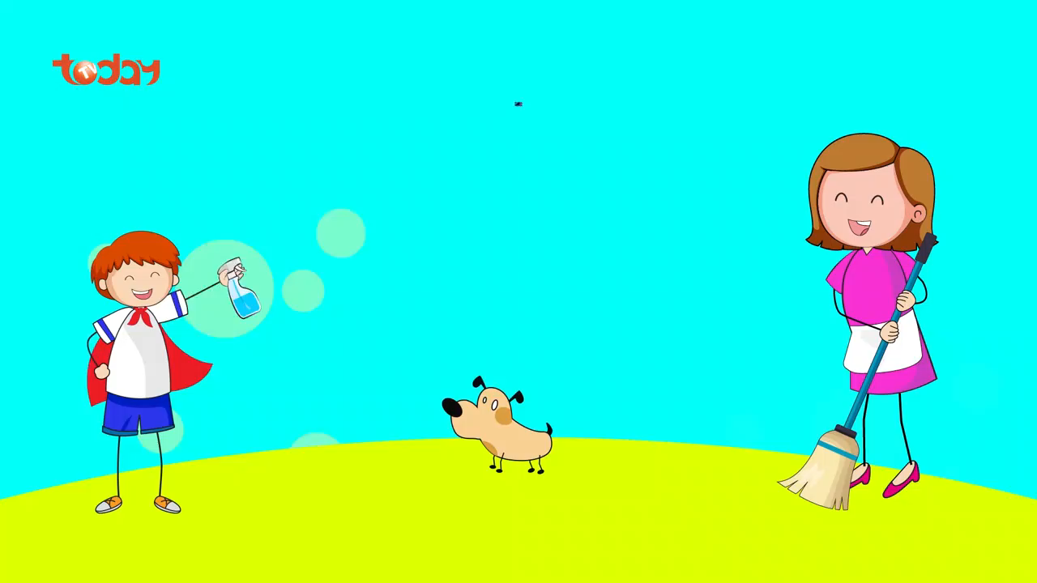

Slide 2








MÔN: TOÁN
LỚP 3
BÀI : …….

Slide 3




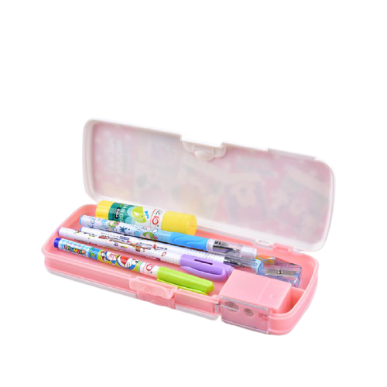



Yeah!!!
Cảm ơn các bạn!!!
An có 12 viên bi, Bình có nhiều hơn An 9 viên bi.
Vậy Bình có 21 viên bi.
Đây là bài toán thuộc dạng nào?
Năm nay chị 12 tuổi, em ít hơn chị 4 tuổi.
Vậy năm nay em 8 tuổi..
Đây là bài toán thuộc dạng nào?
Lớp 3A có 40 học sinh, lớp 3B có 38 học sinh. Vậy cả hai lớp có 78 học sinh.
Đây là bài toán thuộc dạng nào?
A. Bài toán về nhiều hơn.
A. Bài toán tìm tổng của nhiều số.
A. Bài toán tìm tổng của nhiều số.
B. Bài toán tìm tổng của nhiều số.
B. Bài toán về nhiều hơn.
B. Bài toán về nhiều hơn.
C. Bài toán gấp một số lên nhiều lần.
C. Bài toán về ít hơn.
C. Bài toán về ít hơn.
4
3
2
1
0
4
3
2
1
0
4
3
2
1
0
5
5
5

Slide 4

Toán
Bài toán giải bằng hai phép tính

Slide 5

Mục tiêu:
- HS làm quen với bài toán giải bằng hai phép tính.
- Bước đầu biết giải và trình bày bài giải.

Slide 6




Toán
Bài toán giải bằng hai phép tính
Bài toán 1: Hàng trên có 3 cái kèn, hàng dưới
có nhiều hơn hàng trên 2 cái kèn. Hỏi:
a) Hàng dưới có mấy cái kèn?
b) Cả hai hàng có mấy cái kèn?
Bài giải
a) Số kèn ở hàng dưới có là:
3 + 2 = 5 (cái)
b) Số kèn ở cả hai hàng có là:
3 + 5 = 8 (cái)
Đáp số:
Tóm tắt
3 kèn
Hàng trên:
2 kèn
? kèn
Hàng dưới:
? kèn
a) 5 cái kèn
b) 8 cái kèn

Slide 7
Toán
Bài toán giải bằng hai phép tính
Bài toán 2: Bể thứ nhất có 4 con cá, bể thứ hai có nhiều hơn bể thứ nhất 3 con cá. Hỏi cả hai bể có bao nhiêu con cá?
Tóm tắt:
4 con cá
Bể thứ nhất:
3 con cá
? con cá
Bể thứ hai:
Bài giải
Số cá bể ở thứ hai có là:
4 + 3 = 7 (con)
Số cá ở cả hai bể có là:
4 + 7 = 11 (con)
Đáp số: 11 con cá

Slide 8
Toán
Toán
Bài toán giải bằng hai phép tính
Bài toán giải bằng hai phép tính
Bài toán 2: Bể thứ nhất có 4 con cá, bể thứ hai có nhiều hơn bể thứ nhất 3 con cá.
Bài toán 1: Hàng trên có 3 cái kèn, hàng
dưới có nhiều hơn hàng trên 2 cái kèn.
a) Hàng dưới có mấy cái kèn?
b) Cả hai hàng có mấy cái kèn?
Hỏi cả hai bể có bao nhiêu
Các bước thực hiện giải bài toán bằng hai phép tính:
con cá?
Bài giải
Số con cá bể thứ hai có là:
4 + 3 = 7 (con cá)
Số con cá cả hai bể có là:
4 + 7 = 11 (con cá)
Bước 1: Tìm thành phần chưa biết
Bài giải
a) Số cái kèn ở hàng dưới là:
3 + 2 = 5 (cái)
b) Số cái kèn ở cả hai hàng là:
3 + 5 = 8 (cái)
Bước 2: Thực hiện yêu cầu của bài toán
Đáp số: 11 con cá
Đáp số: a) 5 cái kèn
b) 8 cái kèn

Slide 9


Toán
Bài toán giải bằng hai phép tính
1. Anh có 15 tấm bưu ảnh, em có ít hơn anh 7 tấm bưu ảnh.
Hỏi cả hai anh em có bao nhiêu tấm bưu ảnh?
Tóm tắt
15 tấm bưu ảnh
Anh:
? tấm bưu ảnh
Em:
7 tấm bưu ảnh
Bài giải
Số tấm bưu ảnh em có là:
15 - 7 = 8 (tấm)
Số tấm bưu ảnh cả hai anh em có là:
15 + 8 = 23 (tấm)
Đáp số: 23 tấm bưu ảnh

Slide 10

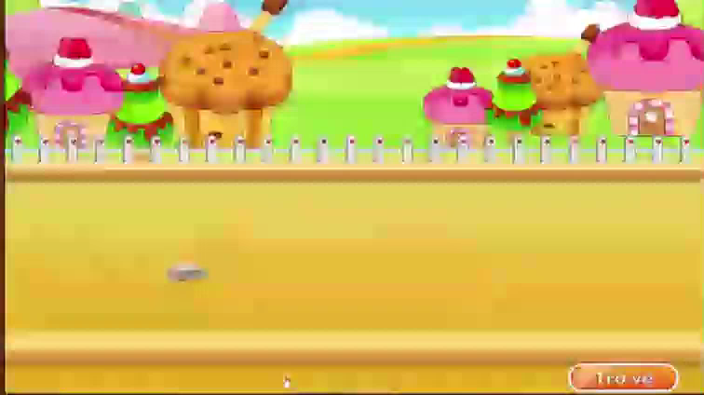
Toán
Bao gạo nặng 27kg, bao ngô nặng hơn bao gạo 5kg. Hỏi cả hai bao nặng bao nhiêu ki-lô-gam?
Bài toán giải bằng hai phép tính
giải bài toán
3. Nêu bài toán theo tóm tắt sau rồi giải bài toán đó:
3. Nêu bài toán theo tóm tắt sau rồi giải bài toán đó:
Nêu bài toán
27kg
Bao gạo:
5kg
? kg
Bao ngô:
27kg

Slide 11

Toán
Bài toán giải bằng hai phép tính
3. Nêu bài toán theo tóm tắt sau rồi giải bài toán đó:
27kg
Bao gạo:
5kg
? kg
Bao ngô:
Bài toán: Bao gạo nặng 27kg, bao ngô nặng hơn bao gạo 5kg. Hỏi cả hai bao nặng bao nhiêu ki-lô-gam?
Bài toán: Bao gạo nặng 27kg, bao ngô nặng hơn bao gạo 5kg. Hỏi cả hai bao nặng bao nhiêu ki-lô-gam?
Bài giải
Số ki-lô-gam bao ngô nặng là:
27 + 5 = 32 (kg)
Số ki-lô-gam cả hai bao nặng là:
27 + 32 = 59 (kg)
Đáp số: 59kg

Slide 12



Toán
Bài toán giải bằng hai phép tính
DẶN DÒ:
Hoàn thành các bài tập (SGK/trang 50)
Chuẩn bị: Bài toán giải bằng hai phép tính (tiếp theo)
Các bước thực hiện giải bài toán bằng hai phép tính:
Bước 1: Tìm thành phần chưa biết
Bước 2: Thực hiện yêu cầu của bài toán

Slide 13


Chúc các em chăm ngoan, học giỏi

Slide 14

Toán
Bài toán giải bằng hai phép tính
Tìm tổng của
nhiều số
Bài toán
về nhiều hơn, ít hơn
GIẢI TOÁN
Tìm một trong các phần bằng nhau của
một số
Bài toán giảm đi một số lần
Bài toán
gấp một số lên nhiều lần

